Slide 1
Päivähoidon tarve ja järjestäminen 2018
Turun kaupunki

Slide 2
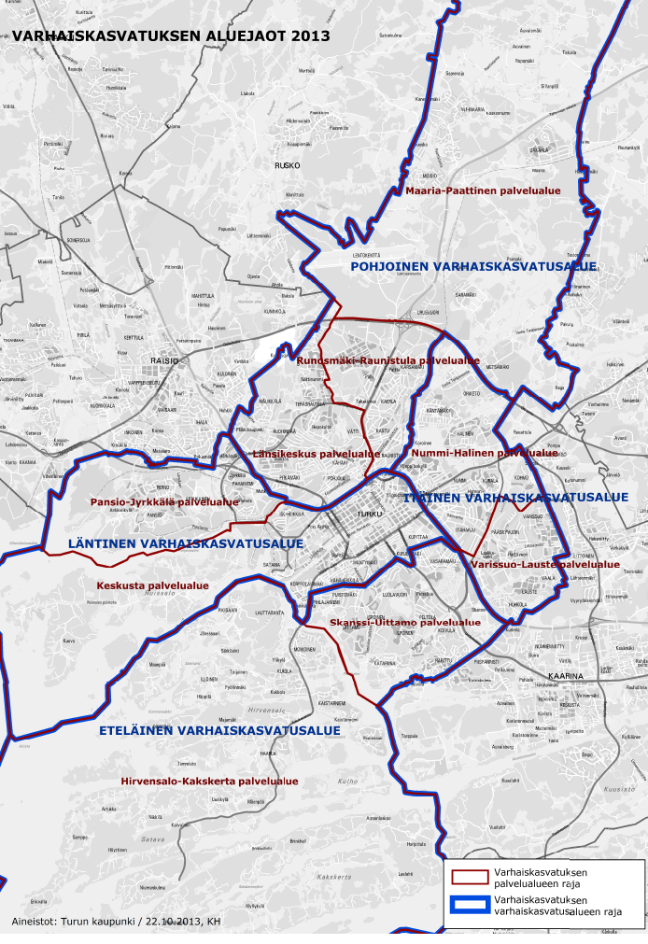

Slide 3
Hallituksen varhaiskasvatukseen liittyvien toimenpiteiden mahdolliset vaikutukset
Esiopetuksen muuttaminen pakolliseksi
Ei merkittäviä vaikutuksia
Päivähoito-oikeuden rajaaminen kokopäiväisestä osapäiväiseksi
Noin 100 lapsen siirryttävä avoimeen toimintaan, jotta vaikutuksia tilankäyttöön. Vähäinenkin muutos vaikuttaa alentavasti käyttökuluihin.
Kotihoidon tuen vaikutus päivähoidon kysyntään
Arvion mukaan 2–3 -vuotiaista noin 450 siirtyisi päiväkotihoitoon.
Päivähoitomaksujen muuttaminen tuntiperusteiseen käyttöön perustuvaksi
Ei vaikutuksia tilojen käyttöön, käyttökustannusvaikutusten arviointi vaikeata

Slide 4
Kaupunkitason muutokset
 | 2013 | 2018 | Muutos
0–6 -vuotiaiden määrä | 11 452 | 12 216 | +764
Hoitopaikkojen määrä | 7 934 | 8 796 | +862
Hoitopaikkojen kattavuus | 69,4 % | 72,0 % | +2,6 %
Hoitopaikkojen jakautuminen (julkinen/yksityinen) | 78/22 % | 72/28 % | -6/+6 %

Slide 5
Päivähoitotarpeeseen vastaaminen varhaiskasvatusalueittain

Slide 6
Eteläinen varhaiskasvatusalue
Päivähoitotarve lapsimäärän kasvusta johtuen
Noin 90 uutta päivähoitopaikkaa
Julkiset hankkeet
Syvälahden koulu ja päiväkoti 2016, 140 päivähoitopaikkaa (joista mahdollisesti 120 hoitopaikkaa korvaa huonokuntoisia tai toimintaan sopimattomia tiloja)
Skanssin koulu ja päiväkotihanke ajoittuu 2020-luvulle
Syksyllä 2014 toteutuva yksityinen hanke
74 uutta paikkaa

Slide 7
Itäinen varhaiskasvatusalue
Päivähoitotarve lapsimäärän kasvusta johtuen
Noin 85 uutta päivähoitopaikkaa
Mahdollisuus noin 70 paikkaiseen yksityiseen päiväkotiin Varissuolle
Skanssin koulu ja päiväkotihanke vaikuttaa myös Itäiseen varhaiskasvatusalueeseen toteutuessaan

Slide 8
Läntinen varhaiskasvatusalue
Päivähoitotarve lapsimäärän kasvusta johtuen
Noin 170 uutta päivähoitopaikkaa
Yksityiset hankkeet
Sofiankadun päiväkodin (noin 90 hoitopaikkaa) korvaavat tilat yksityisenä hankkeena viimeistään 2017
Yksityisiä päivähoitopaikkoja tarvitaan noin 170 kappaletta vastaamaan lapsimäärän kasvuun
Muita mahdollisia huonokuntoisista tiloista luopumisia, näitä korvaamaan noin 60 yksityistä hoitopaikkaa
Lisäksi Keskustan palvelualueella määritelty päivähoidon kattavuustason nosto, tarkoittaa noin 60 yksityistä päivähoitopaikkaa alueelle (ei sisälly lapsimäärän kasvusta johtuvaan 170 hoitopaikan tarpeeseen)
Ruusukorttelin kehityshanke 2020-luvulla

Slide 9
Pohjoinen varhaiskasvatusalue
Päivähoitotarve lapsimäärän kasvusta johtuen
Noin 250 uutta päivähoitopaikkaa
Julkinen hanke
Yli-Maarian koulu ja päiväkoti 2018, noin 90 hoitopaikkaa
Yksityiset hankkeet
Rauninaukion päiväkodin (noin 70 hoitopaikkaa) korvaavat tilat yksityisenä hankkeena viimeistään 2016
Keväällä 2014 toteutuvat 74 uutta hoitopaikkaa
Yksityisiä päivähoitopaikkoja tarvitaan lisäksi noin 74 kappaletta vastaamaan lapsimäärän kasvuun
Lisäksi Länsikeskuksen palvelualueella määritelty päivähoidon kattavuustason nosto, tarkoittaa noin 120 yksityistä päivähoitopaikkaa alueelle (ei sisälly lapsimäärän kasvusta johtuvaan 250 hoitopaikan tarpeeseen)
Huomioitava myös Runosmäen alueen huonokuntoisten kunnallisten päiväkotien mahdolliset korvaamiset

Slide 10
Ruotsinkielinen varhaiskasvatusalue
Päivähoitotarve lapsimäärän kasvusta johtuen
Noin 50 uutta päivähoitopaikkaa
Julkinen hanke:
Braheskolan 2015, 75 päivähoitopaikkaa (joista mahdollisesti 25 hoitopaikkaa korvaa huonokuntoisia tai toimintaan sopimattomia tiloja)

Slide 11
Tavoitteiden saavuttamiseksi
Edellä mainittujen palveluverkon muutosten kautta saavutetaan vuonna 2018 koko kaupungin tasolle julkisen ja yksityisten palveluntuottajien välinen 72 / 28 % suhde
Tämän aikaansaamiseksi on määriteltävä prosessi, jolla palveluvastuu siirretään yksityisille toimijoille
Sivistystoimialan, Kiinteistötoimialan sekä Konsernihallinnon roolien ja toimivallan määrittäminen
Kiinteistö- ja ympäristötoimialojen varautuminen riittävään tonttitarjontaan yksityisille palveluntuottajille
Päivähoitotarpeeseen vastattava määritellyssä aikataulussa
Jos yksityisiä palveluntuottajia ei löydy, on kaupungin varauduttava hankkeen toteuttamiseen

